Slide 1
О РЕАЛИЗАЦИИ СОГЛАШЕНИЯ ПО СОЗДАНИЮ ТЕРРИТОРИИ ОПЕРЕЖАЮЩЕГО СОЦИАЛЬНО-ЭКОНОМИЧЕСКОГО РАЗВИТИЯ «СЕВЕРСК»
Смольникова Людмила Владимировна
Заместитель Главы Администрации ЗАТО Северск по экономике и финансам
Администрация ЗАТО Северск

Slide 2
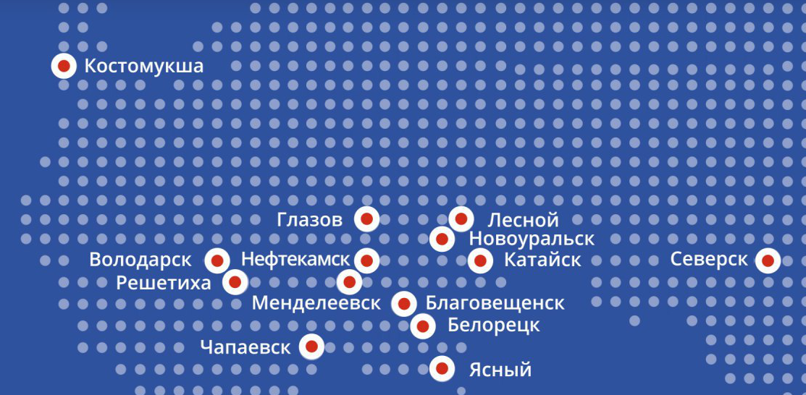
ПРАВИТЕЛЬСТВО РОССИЙСКОЙ ФЕДЕРАЦИИ
ПОСТАНОВЛЕНИЕ от 12.02.2019 № 132
«О СОЗДАНИИ ТЕРРИТОРИИ ОПЕРЕЖАЮЩЕГО СОЦИАЛЬНО-ЭКОНОМИЧЕСКОГО РАЗВИТИЯ «СЕВЕРСК»
ПРЕИМУЩЕСТВА статуса ТОР для ЗАТО СЕВЕРСК
Создание новых рабочих мест
Рост экономической активности
Увеличение общего объема частных инвестиций в проекты
Создание и развитие наукоемких и высокотехнологичных производств
Диверсификация экономики, снижение зависимости от градообразующего предприятия
Развитие городской среды и инфраструктуры
ТОР «Северск» включает 10 земельных участков с общей площадью 135 га

Slide 3
ПЕРЕЧЕНЬ ВИДОВ ЭКОНОМИЧЕСКОЙ ДЕЯТЕЛЬНОСТИ ПРИ ОСУЩЕСТВЛЕНИИ КОТОРЫХ ДЕЙСТВУЕТ ОСОБЫЙ ПРАВОВОЙ РЕЖИМ ОСУЩЕСТВЛЕНИЯ ПРЕДПРИНИМАТЕЛЬСКОЙ ДЕЯТЕЛЬНОСТИ НА ТОР «СЕВЕРСК»
1. Производство пищевых продуктов (код ОКВЭД 10)
2. Производство химических веществ и химических продуктов (код ОКВЭД 20)
3. Производство лекарственных средств и материалов, применяемых в медицинских целях (код ОКВЭД 21)
4. Производство резиновых и пластмассовых изделий (код ОКВЭД 22)
5. Производство прочей неметаллической минеральной продукции (код ОКВЭД 23)
6. Производство металлургическое (код ОКВЭД 24)
7. Производство готовых металлических изделий, кроме машин и оборудования (код ОКВЭД 25)
8. Производство машин и оборудования, не включенных в другие группировки (код ОКВЭД 28)
9. Производство компьютеров, электронных и оптических изделий (код ОКВЭД 26)
10. Производство электрического оборудования (код ОКВЭД 27)
11. Производство автотранспортных средств, прицепов и полуприцепов (код ОКВЭД 29)
12. Производство прочих транспортных средств и оборудования (код ОКВЭД 30)
ОБРАБАТЫВАЮЩЕЕ ПРОИЗВОДСТВО
ВОДОСНАБЖЕНИЕ; ВОДООТВЕДЕНИЕ; ОРГАНИЗАЦИЯ СБОРА И УТИЛИЗАЦИИ ОТХОДОВ, ДЕЯТЕЛЬНОСТЬ ПО ЛИКВИДАЦИИ ЗАГРЯЗНЕНИЙ
ДЕЯТЕЛЬНОСТЬ В ОБЛАСТИ ИНФОРМАЦИИ И СВЯЗИ
ДЕЯТЕЛЬНОСТЬ ПРОФЕССИОНАЛЬНАЯ, НАУЧНАЯ И ТЕХНИЧЕСКАЯ
Деятельность по обработке вторичного сырья (код ОКВЭД 38.3)
1. Разработка компьютерного программного обеспечения, консультационные услуги в данной области и другие сопутствующие услуги (код ОКВЭД 62.0)
2. Деятельность в области информационных технологий (код ОКВЭД 63)
Научные исследования и разработки (код ОКВЭД 72)

Slide 4
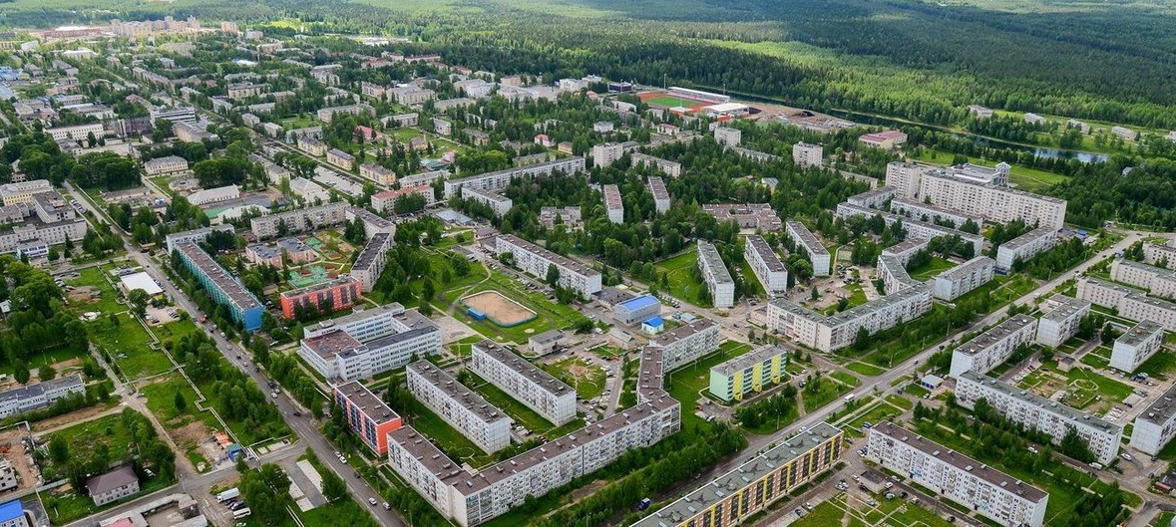
УСЛОВИЯ ВХОЖДЕНИЯ В ТОР «СЕВЕРСК»
Соответствие инвестиционного проекта разрешенным видам экономической деятельности.
Минимальный объем капитальных вложений в инвестиционный проект – не менее 10 млн. руб. в течение 3 лет со дня включения в реестр резидентов ТОР «Северск»
Резидентом ТОР признается юридическое лицо, заключившее с управляющей компанией соглашение об осуществлении деятельности, с даты внесения соответствующей записи в реестр резидентов

Slide 5
Преференции для резидентов ТОР«СЕВЕРСК»
Уровень регулирования | Вид льгот | Ставка
 |  | без льгот ТОР | с льготами ТОР
Федеральный | Взносы в соц.фонды | 30% | 7,6% - в течение 10 лет с момента получения статуса резидента (не позднее, чем в течение 3 лет со дня создания ТОР)
 | Налог на добычу полезных ископаемых | зависит от вида полезного ископаемого | 0т 0 до 0,8 от стандартной ставки: 0 - с момента реализации проекта и в течение 2-х лет с момента первой прибыли (24 налоговых периода) 0,2 - с 25 НП по 48 НП 0,4 - с 49 НП по 72 НП 0,6 - с 73 НП по 96 НП 0,8 - с 97 НП по 120 НП 1,0 - с 121 НП и далее
 | Налог на добавленную стоимость | налогоплательщики не могут воспользоваться правом на заявительный порядок возмещения НДС | Право на возмещение НДС в упрощенном (ускоренном) порядке Зачет или возврат сумм НДС может осуществляться в течение 11-16 дней со дня подачи декларации
 | Налог на прибыль | 3% | 0% в течение 5 налоговых периодов, начиная с налогового периода, в котором получена первая прибыль
Региональный | Налог на прибыль | 17% | Не более 5% в течение 5 налоговых периодов, начиная с налогового периода, в котором получена первая прибыль, и не менее 10% в течение следующих 5 налоговых периодов
 | Налог на имущество организаций | 2,2% | 0% в течении пяти налоговых периодов, начиная с налогового периода, в котором указанное имущество поставлено на учет в качестве объекта основных средств и 1,1% в течении следующих 5 налоговых периодов
Местный | Земельный налог | от 0,3 до 1,5%, зависит от вида земельного участка | 0%
 | Аренда земельных участков | размер арендной платы составляет 2 % от кадастровой стоимости земельного участка | для Управляющей компании предусмотрено уменьшение арендной платы в 1000 раз
 | Аренда объектов недвижимого имущества | размер арендной платы составляет 1945 руб. за 1 кв.м в год (без учета НДС и корректирующих коэффициентов) | для Управляющей компании предусмотрено уменьшение арендной платы в 100 раз

Slide 6
Иные преференции для резидентов ТОР «СЕВЕРСК»
В соответствии с подпунктом 6 пункта 5 статьи 27 Земельного кодекса Российской Федерации земельные участки, находящиеся в муниципальной собственности ограничены в обороте и не могут передаваться в частную собственность, тем самым по муниципальным земельным участкам ТОР «Северск» земельного налога у резидентов не возникает
Особый правовой статус ведения деятельности на территории ТОР «Северск» дает следующие преференции резидентам:
1) таможенная процедура свободной таможенной зоны, установленной правом Евразийского экономического союза;
2) упрощенные процедуры оформления документации на строительство;
3) упрощенные процедуры государственного и муниципального контроля;
4) система «одного окна» при получении государственных услуг (оператор – Управляющая компания ТОР) и другие

Slide 7
МЕРОПРИЯТИЯ
Администрации ЗАТО Северск в целях обеспечения успешного развития ТОР «Северск»
Заключение трехстороннего соглашения о создании на территории городского округа закрытого административно-территориального образования Северск Томской области «СЕВЕРСК»
Работа с резидентами по актуализации паспортов инвестиционных проектов и разработке индивидуальных дорожных карт по вхождению потенциальных резидентов в ТОР
Приоритизация подготовки участков (с учетом степени готовности планируемых к реализации проектов) в целях оперативного принятия решения по направлению бюджетных ресурсов на финансирования мероприятий по строительству/ реконструкции объектов инфраструктуры
Организация информационной кампании о возможностях и льготах для резидентов ТОР

Slide 8
СПАСИБО ЗА ВНИМАНИЕ!

